Slide 1
PERCEPTIA
Robot autoequilibrado
de dos ruedas
PID normal, PID adaptativo por mezcla de expertos y gemelo digital en Gazebo
Exposición técnica de 10 minutos
Evidencia del repositorio · escenario 2D reproducible
ROS 2 + Gazebo Sim
+ banco 2D
Material educativo · datos simulados

Slide 2
PERCEPTIA · ROBOT AUTOEQUILIBRADO
02
El equilibrio exige corregir antes de que la caída crezca
Problema
El centro de masa está por encima del eje de las ruedas. Una inclinación pequeña genera un par gravitacional que aumenta la caída si la base no se mueve.
θ
centro de masa
Objetivo general
Construir un entorno reproducible para diseñar, observar y comparar controladores antes del ensayo físico.
Registrar inclinación, deriva y esfuerzo de motor para justificar cada ajuste.
Las ruedas desplazan el punto de apoyo hacia la caída.
Fuentes: models/tumbller/model.sdf; README.md.
Solo simulación; no equivale a una prueba física.

Slide 3
PERCEPTIA · ROBOT AUTOEQUILIBRADO
03
La arquitectura cierra un ciclo de observación y actuación
1
2
3
4
5
Cuerpo + ruedas
→
IMU
→
ROS 2
→
Controller Balance
→
Joints
Péndulo invertido
en Gazebo
Orientación y
velocidad angular
ros_gz_bridge
y tópicos
Aceleración,
límites y seguridad
Velocidad de
ambas ruedas
Observer + CSV logger
Telemetría: pitch, pitch rate, velocidad de rueda, aceleración, odometría estimada y posición.
Docker empaqueta Ubuntu, ROS 2 Jazzy y Gazebo para compartir el entorno con las estudiantes.
Fuentes: compose.yaml; config/bridge.yaml; launch/; scripts/balance_observer.py.
Solo simulación; no equivale a una prueba física.

Slide 4
PERCEPTIA · ROBOT AUTOEQUILIBRADO
04
El gemelo digital integra mecánica, sensores y software reproducible
Mecánica simulada
Sensores y actuadores
Software
ESTADO
Validar
con robot
Chasis: 0,62 kg
IMU simulada: 200 Hz
ROS 2 Jazzy + ros_gz
Ruedas: 0,055 kg c/u
Ruido angular: σ = 0,002
Gazebo Sim y modelos SDF
Masas,
geometría
y motor
Radio: 0,034 m
2 joints de velocidad
Controladores Python
Fricción SDF: μ = 1,35
Límite: 18,85 rad/s
Docker + registros CSV
Fuentes: models/tumbller/model.sdf; config/pid_params.yaml.
Solo simulación; no equivale a una prueba física.

Slide 5
PERCEPTIA · ROBOT AUTOEQUILIBRADO
05
La base acelera hacia la caída para recuperar la vertical
theta_ddot = (g/L)·sin(theta) − (x_ddot/L)·cos(theta) − b·theta_dot
Gravedad aumenta la caída
La aceleración de la base corrige
El amortiguamiento reduce oscilación
1
Medir
2
Comparar
3
Corregir
4
Actuar
→
→
→
θ y θ̇ desde la IMU
vertical y objetivo de posición
calcular aceleración limitada
integrar a velocidad de rueda
Banco 2D: L = 0,105 m, Δt = 5 ms, integración RK4. Gazebo: Controller Balance a 100 Hz.
Fuentes: scripts/sim_2d_pid_ai.py; scripts/balance_controller.py.
Solo simulación; no equivale a una prueba física.

Slide 6
PERCEPTIA · ROBOT AUTOEQUILIBRADO
06
El PID adaptativo conserva un núcleo interpretable
PID normal
PID IA · mezcla heurística
Ganancias fijas
Los pesos dependen de |θ|, |θ̇| y |x|
Kp
Ki
Kd
Equilibrio
Recuperación
Deriva
13,5
0,25
2,25
respuesta suave
más Kp y Kd
más posición
proporcional
integral
derivativo
Misma respuesta para equilibrio, recuperación y deriva.
Kp, Ki y Kd = suma ponderada de los tres expertos
Ajuste recomendado: signo → filtros → límites → equilibrio → deriva → perturbación.
Fuentes: scripts/sim_2d_pid_ai.py; config/pid_params.yaml.
Solo simulación; no equivale a una prueba física.

Slide 7
PERCEPTIA · ROBOT AUTOEQUILIBRADO
07
La comparación usa el mismo estado inicial y la misma perturbación
Escenario reproducible
Secuencia temporal
Duración
12 s
Inclinación inicial
7°
0 s
4,0 s
12 s
Perturbación
−2,5 m/s²
Arranque
inclinado
Impulso
externo
Fin de
observación
Duración del impulso
0,12 s
Umbral de caída
45°
Se observa
caída · pico angular · IAE · deriva |x| · RPM equivalente · settling < 1°
Ambos controladores reciben exactamente el mismo escenario.
Fuente: scripts/sim_2d_pid_ai.py, parámetros por defecto.
Solo simulación; no equivale a una prueba física.

Slide 8
PERCEPTIA · ROBOT AUTOEQUILIBRADO
08
El PID IA reduce error y deriva, a cambio de mayor esfuerzo de motor
Inclinación simulada (°)
Pico angular
perturbación
4,0 s
14,64°
8,2% menor que PID normal
IAE angular
1,3484
10,3% menor
Deriva final |x|
0,094 m
26,6% menor
Costo: 133,3 rpm de pico equivalente frente a 100,9 rpm (+32,1%). Ninguno logra settling < 1°.
Fuente: docs/pid_vs_pid_ai_2d.csv; simulación reproducida con parámetros por defecto.
Solo simulación; no equivale a una prueba física.

Slide 9
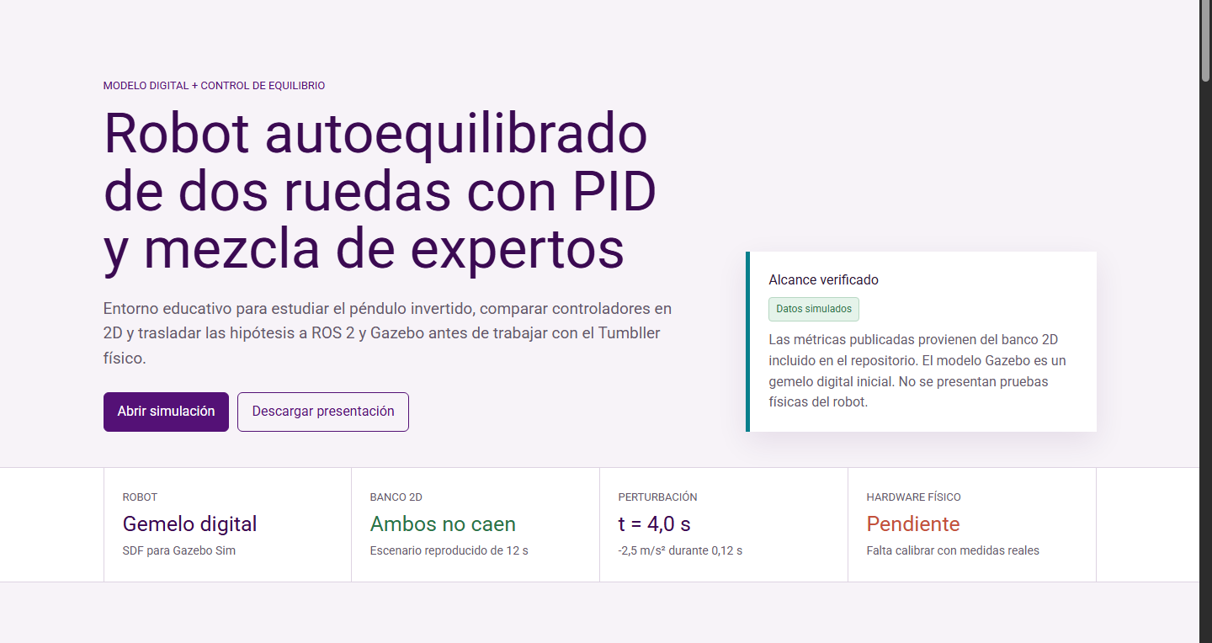
PERCEPTIA · ROBOT AUTOEQUILIBRADO
09
La página reúne telemetría, evidencia y una demostración controlable
Durante la demostración
1. Identificar la etiqueta “datos simulados”.
2. Mostrar la línea de perturbación en t = 4 s.
3. Comparar inclinación, deriva y RPM.
4. Abrir la animación y usar reinicio/velocidad.
Responsive · Roboto local · sin CDN
Fuente: docs/index.html y recursos interactivos de docs/.
Solo simulación; no equivale a una prueba física.

Slide 10
PERCEPTIA · ROBOT AUTOEQUILIBRADO
10
El simulador prepara la prueba; el hardware validará el control
Conclusiones
Siguientes pasos
El ciclo IMU → control → ruedas está implementado en ROS 2 y Gazebo.
1
Medir masa, geometría y centro de masa.
2
Calibrar IMU, signo y saturaciones.
El banco 2D permite comparar controladores con perturbaciones reproducibles.
3
Usar feedback de joints y luego encoders.
La mezcla de expertos mejora tres métricas, pero aumenta el pico de motor.
4
Registrar episodios Gazebo repetibles.
5
Entrenar y validar la compuerta MoE.
La evidencia actual es simulada; no demuestra desempeño físico.
6
Ensayar con soporte e interruptor de emergencia.
Decisión técnica: validar primero el modelo y los límites; después comparar IA en el robot real.
Fuentes: README.md; configuración, código y resultados versionados del repositorio.
Solo simulación; no equivale a una prueba física.

